Slide 1
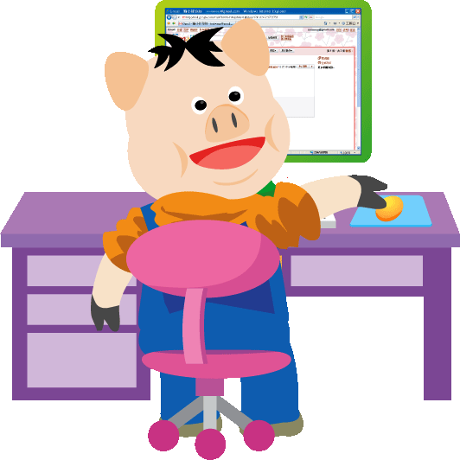
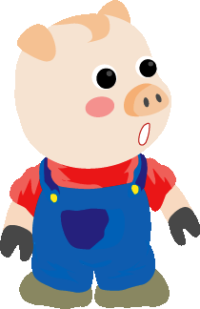
豬小弟快來看！
好多人寫信給
豬小妹喔！
這樣不太好吧！

Slide 2
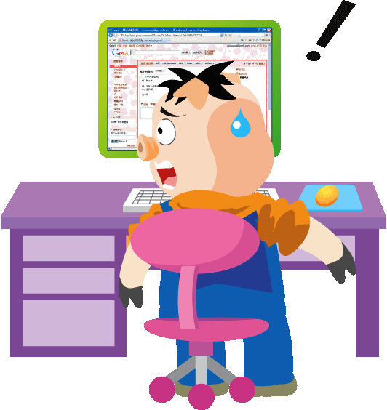
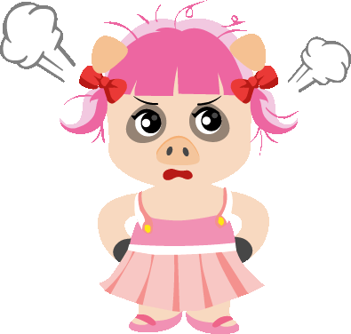
你怎麼有我的
帳號密碼？！

Slide 3
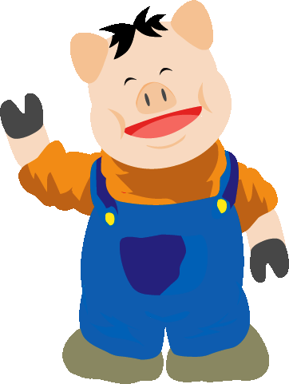
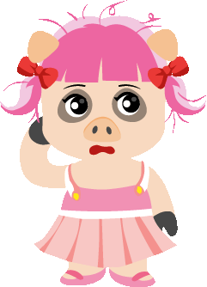
哈哈哈！
用生日當密碼，
太好猜了啦！
難怪會被猜到！

Slide 4
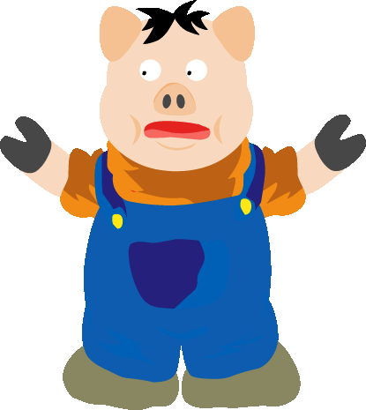
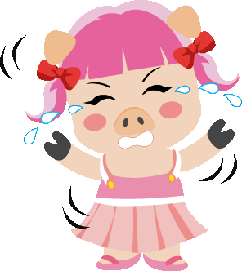
你們都欺負我！
嗚嗚嗚…
借看一下而已，
有那麼嚴重嗎?
勿用懶人密碼，
慎防個資外洩！

